Slide 1
Podpora transformace
7.3.2023, Sněm HSRÚK

Slide 2
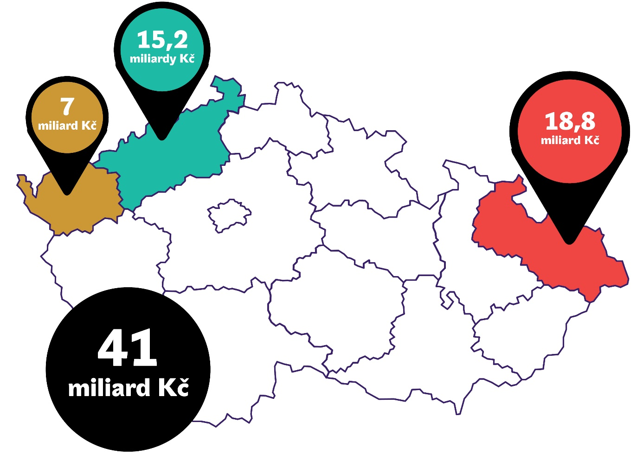
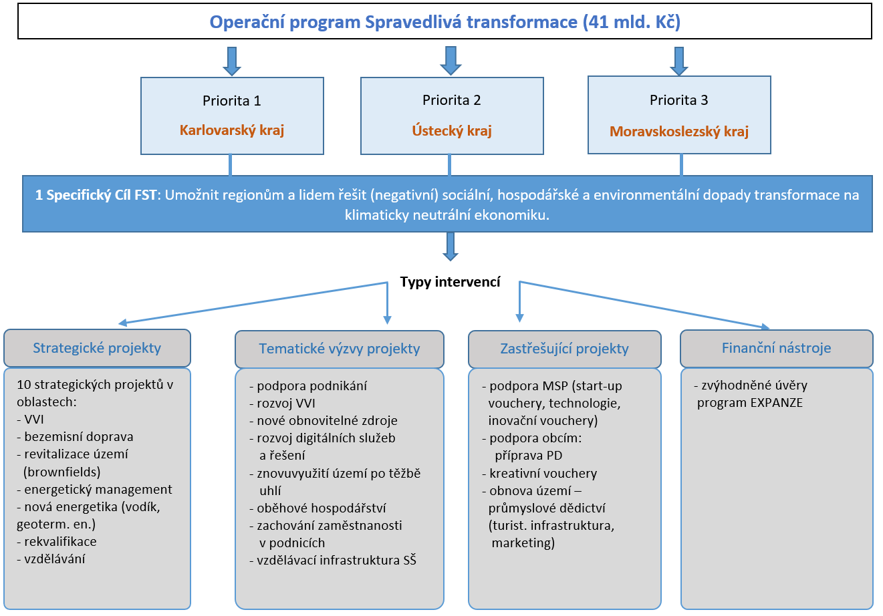

Slide 3
Tematické výzvy
Vyhlášené výzvy:
Výzva | Alokace výzvy | Podání žádosti | Druh výzvy
Inovativní projekty v oběhovém hospodářství | 940 mil. Kč | 15.2.2023 – 31.7.2023 | Průběžná dvoukolová
Odborné učebny středních škol v Ústeckém kraji | 500 mil.Kč | 15.2.2023 – 31.12.2023 | Průběžná
Konektivita - střední školy v Ústeckém kraji | 300 mil.Kč | 15.2.2023 – 31.12.2023 | Průběžná

Slide 4
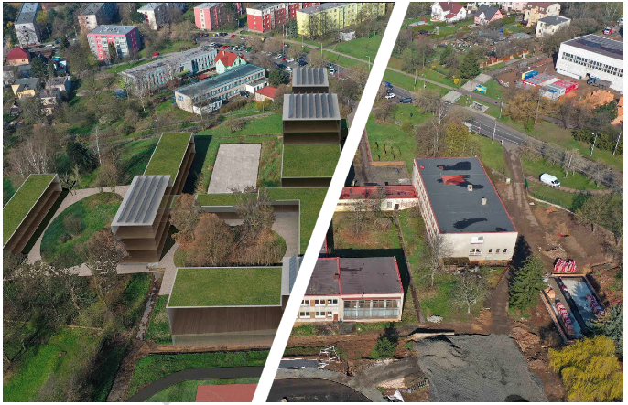
NÁZEV PROJEKTU | NOSITEL
Transformační centrum ÚK | Ústecký kraj
Celkové náklady: 992,5 mil.Kč | Dotace OPST: 808 mil.Kč
Projekt řeší vznik specializovaného centra, které poskytne podporu aktérům transformace kraje ve 4 základních pilířích (Energetika, Digitalizace, Podnikání, Urbanismus). Součástí projektu je i rekonstrukce nevyhovujícího objektu v areálu bývalé střední školy na Staré ulici v Ústí nad Labem.
Aktuální stav | Harmonogram
Probíhá architektonická soutěž o návrh budovy Transformačního centra, vč. zadání PD stavební části projektu Podání žádosti Zahájení realizace projektu od (poskytování služeb centra ve 4 pilířích – od zahájení realizace projektu) | 2 až 3Q/2023 28.2.2023 1.1.2023
PODÁNO

Slide 5
Strategický projekt | Nositel | Celkové náklady (mil.Kč) | Dotace OPST (mil.Kč)
Transformační centrum Ústeckého kraje | Ústecký kraj | 992,5 | 808
RUR – Region univerzitě, univerzita regionu | Univerzita J. E. Purkyně | 1488 | 1 200
GET Centre UJEP | Univerzita J.E. Purkyně | 960 | 816
H2Triangle | ForH2 Energy s.r.o. | 608 | 365
Animace pro spravedlivou transformaci | Krajské sdružení NS MAS ČR Ústeckého kraje, z.s. | 55 | 46,5
POZATR - POdpora ZAměstnanost TRansformace | Úřad práce ČR | 870 | 739,5
Green Mine – revitalizace a resocializace lomu ČSA | Sev.en Inntech a.s. | 3 000 | 1 200
Zavádění vodíkové mobility ve městě Ústí nad Labem | DPMUL a.s. | 724 | 615
SYNERGYS | Česká geologická služba | 1 650 | 1 200
Gigafactory | ČEZ a.s. | 59 000 | 1 200
Těžba Lithia na Cínovci (priorita 2 - náhradní) | ČEZ a.s. | 11 000 | 1 200

Slide 6
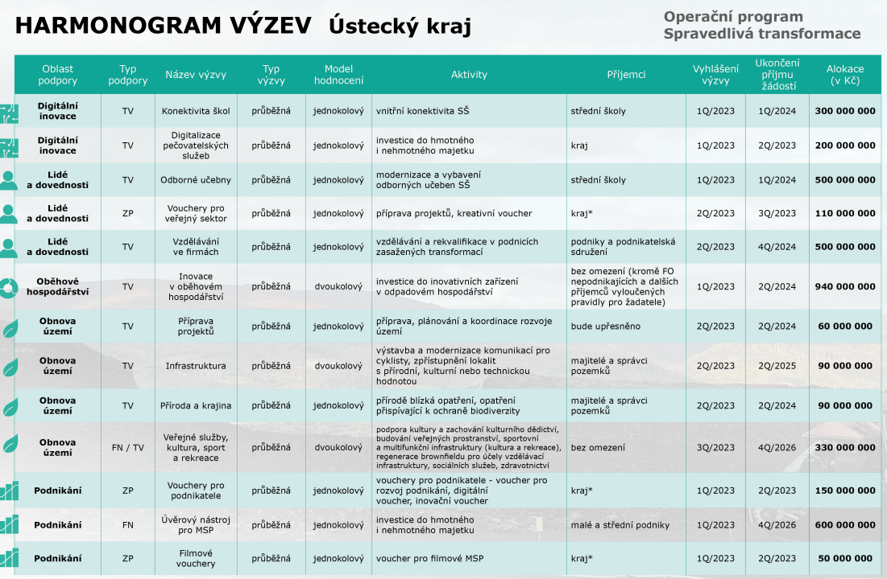

Slide 7
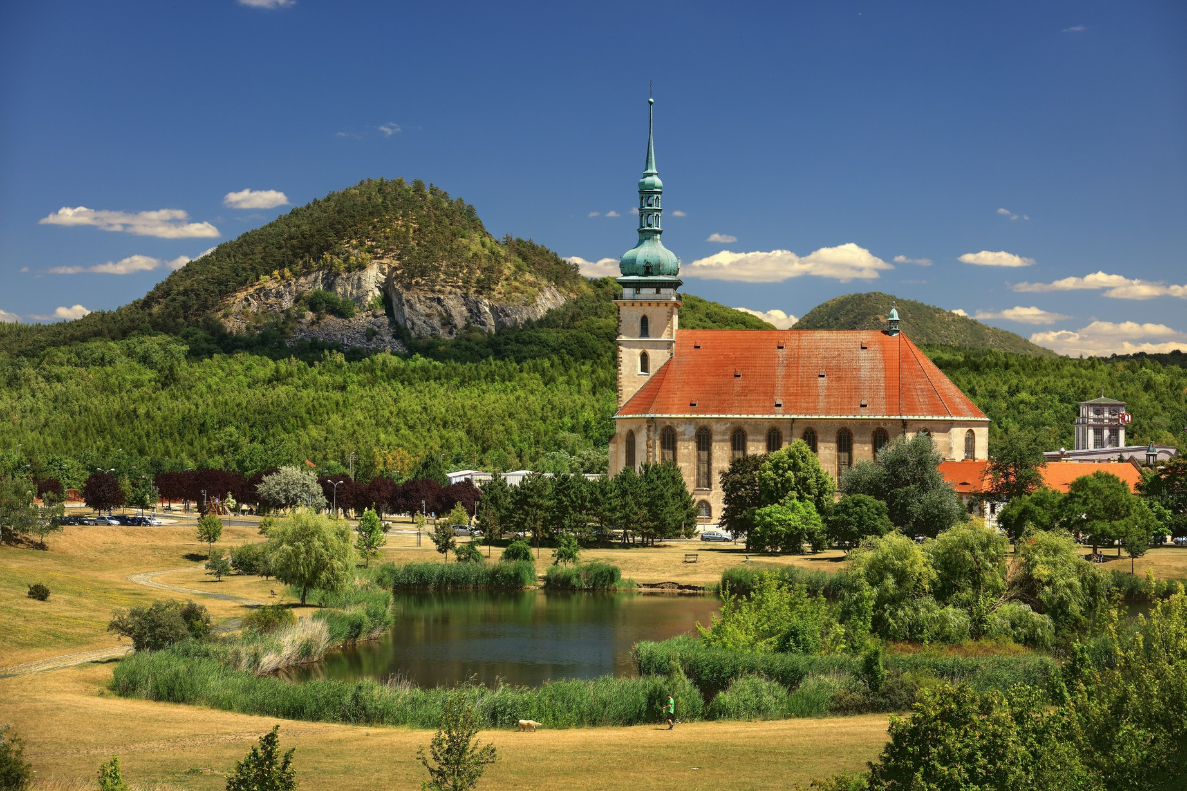
Zastřešující projekty
Dotační programy vyhlašované krajem (menší projekty) - výzvy 2. – 3.Q.2023
Podpora přípravy projektové dokumentace
Podpora podnikání
Kreativní vouchery
Filmové vouchery
200 mil. Kč
300 mil. Kč
30 mil.Kč
50 mil.Kč
pro města, obce, svazky obcí, NNO
pro MSP, fyz.os. nepodnikající
pro města, obce, svazky obcí, NNO
Filmové štáby – audiovizuální tvorba

Slide 8
Finanční nástroj Expanze – Úvěr Transformace
Příjemce podpory: malé a střední podniky v Ústeckém kraji
Předpokládané základní parametry:
Bezúročný úvěr
Dolní limit úvěru: 0,5 mil. Kč
Horní limit úvěru: 60 mil. Kč
Doba splatnosti úvěru až 10 let
Výše úvěru 75 % způsobilých nákladů projektu
Předpoklad příjmu žádostí: od 3/2023
Kontaktní místo: Regionální kancelář CzechInvest, Ústí n. L.
Alokace pro Ústecký kraj : 600 mil. Kč
Poskytovatel: Národní rozvojová banka

Slide 9
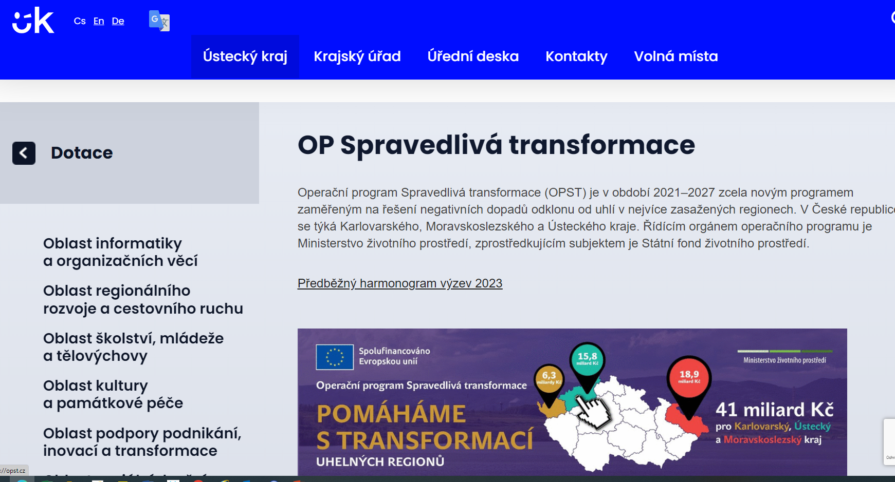
www.opst.cz
Informace k OP Spravedlivá transformace
OP Spravedlivá transformace: Ústecký kraj (kr-ustecky.cz)
Kontaktní adresa k Fondu pro spravedlivou transformaci – Ústecký kraj:
fst@kr-ustecky.cz

